Slide 1
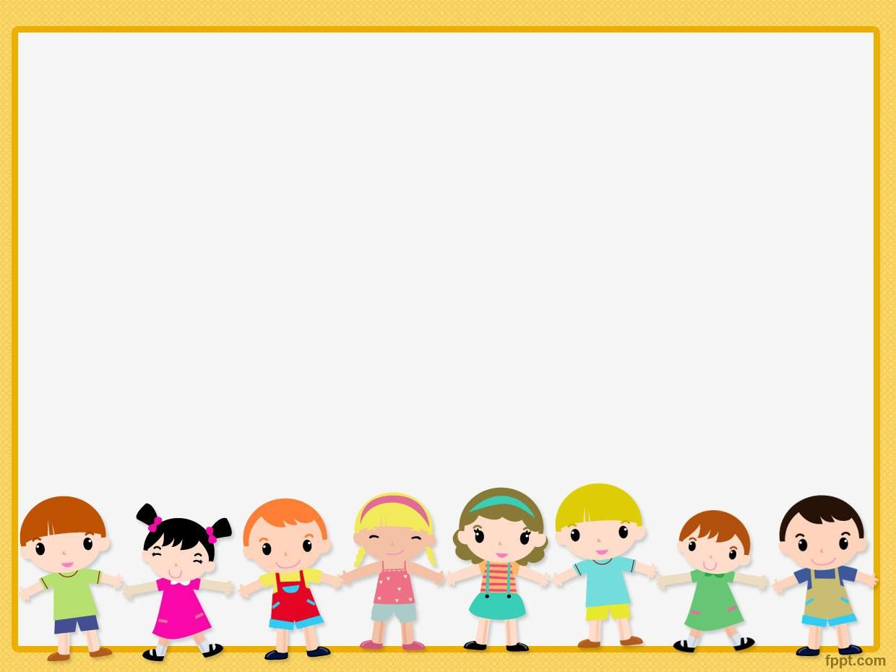

PHÒNG GIÁO DỤC VÀ ĐÀO TẠO QUẬN LONG BIÊN
TRƯỜNG MẦM NON HOA SỮA
LĨNH VỰC PHÁT TRIỂN NHẬN THỨC
Đề tài:Ai khám bệnh cho bé
Giáo viên: Nguyễn Lê Hảo
Lứa tuổi: 3 – 4 tuổi
Năm học 2021 - 2022

Slide 2



Ai mặc áo trắng
Có chữ thập xinh
Tiêm cho chúng mình
Sẽ mau lành bệnh?

Slide 3


Slide 4
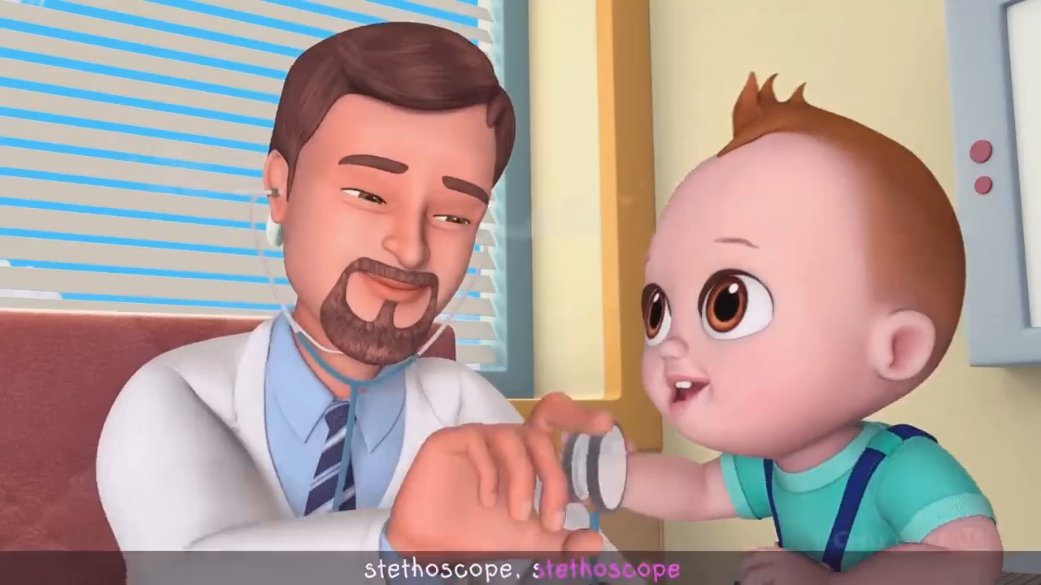

Slide 5




Slide 6
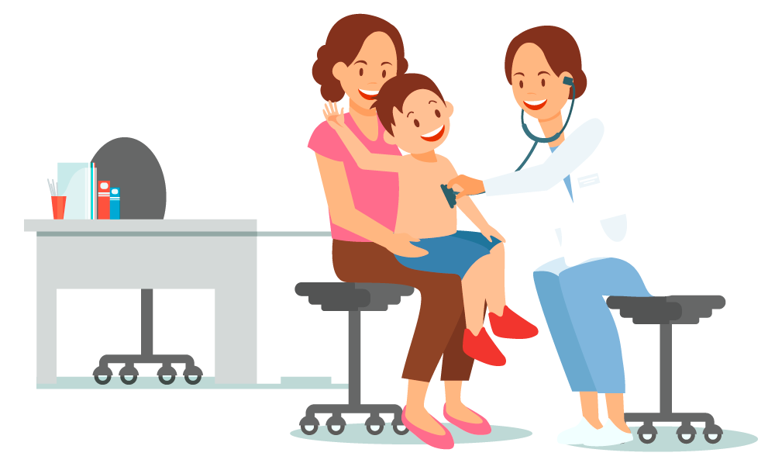

Slide 7
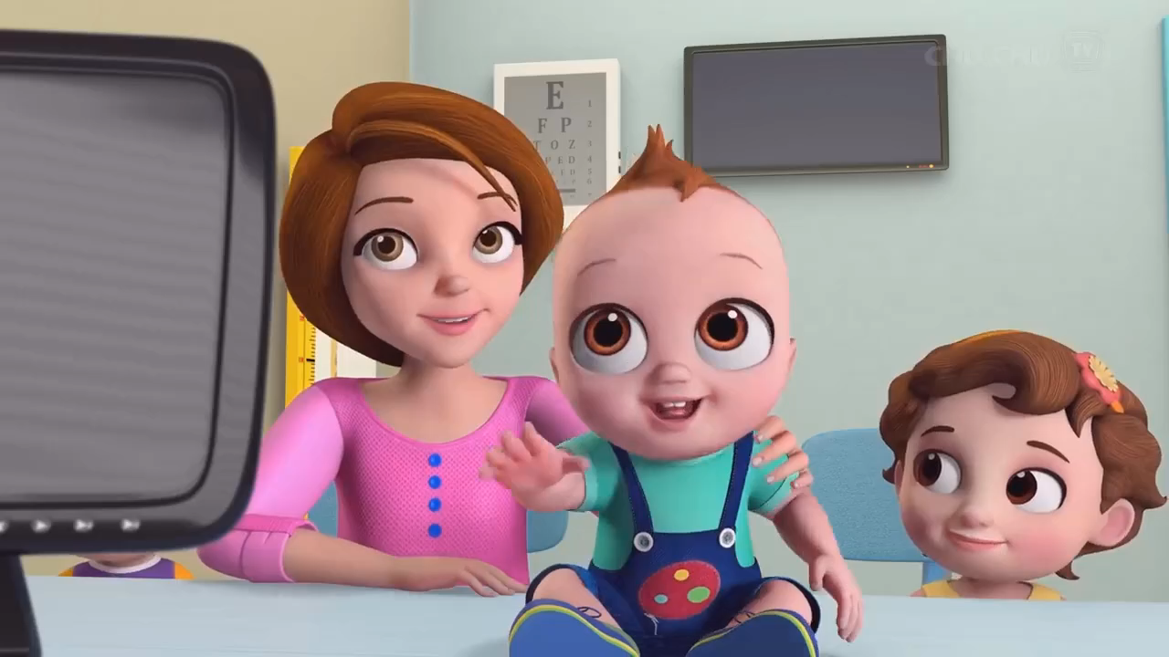

Slide 8

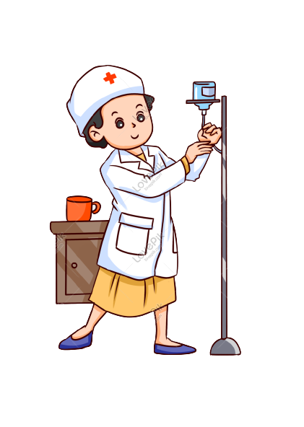

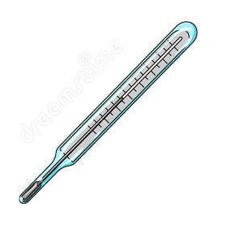



Slide 9
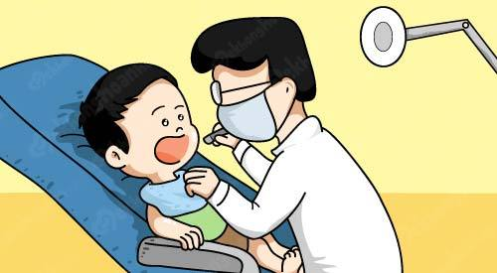
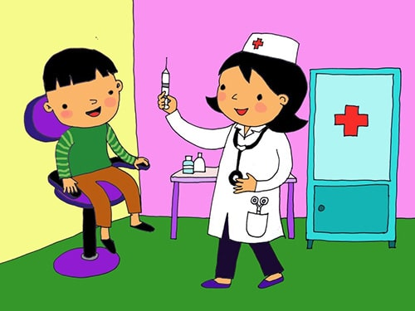


Slide 10



Slide 11

Chào mừng các con đến với bộ câu hỏi

Slide 12
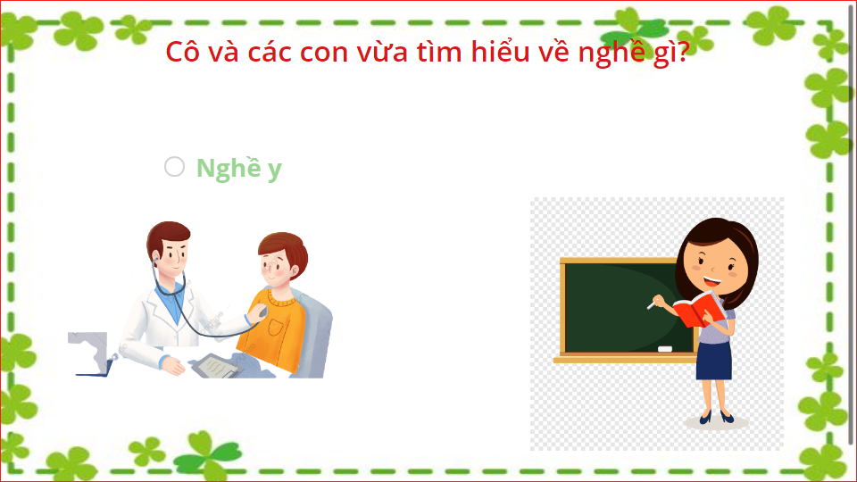

Slide 13

Giờ học của các con đến đây là hết
Xin chào và hẹn gặp lại các con!

